Slide 1
Управління відходами в закладах охорони здоров’я
Завідуюча відділенням епідеміологічного нагляду та профілактики інфекційних хвороб Бериславського РВ Литвин Людмила Дмитрівна

Slide 2
Підвищення рівня знань та практичних навичок медичних працівників щодо вимог законодавства по управлінню відходами, їх класифікації, збиранню, маркуванню, перевезенню та обробленню, а також плануванню роботи, обліку та звітності.
Мета заходу

Slide 3
Законодавча та нормативна база
ЗАКОН УКРАЇНИ від 20.06.2022 № 2320-ІХ «Про управління відходами» - чинний з 09.07.2023
Постанова КМУ від 20.10.2023 № 1102 «Про затвердження Порядку класифікації відходів та Національного переліку відходів»
Постанова КМУ від 08.12.2024 № 820-р «Про схвалення Національної стратегії управління відходами в Україні до 2030 року»
Постанова КМУ від 05.12.2023 № 1278 «Про затвердження Ліцензійних умов провадження господарської діяльності з управління небезпечними відходами»
Постанова КМУ від 19.12.2023 № 1328 «Про затвердження Порядку видачі, відмови у видачі, анулювання дозволу на здійснення операцій з оброблення відходів»
Постанова КМУ від 02.12.2015 №1001 «Про затвердження Ліцензійних умов провадження господарської діяльності з перевезення пасажирів, небезпечних вантажів та небезпечних відходів автомобільним транспортом, міжнародних перевезень пасажирів та вантажів автомобільним транспортом
Наказ МОЗ України від 31.10.2024 №1827 Про затвердження Державних санітарних норм та правил "Порядок управління медичними відходами, у тому числі вимоги щодо безпечності для здоров'я людини під час утворення, збирання, зберігання, перевезення, оброблення таких відходів» - чинний з 01.04.2025
Наказ МОЗ від 24.04.2015 № 242 «ПРАВИЛА
утилізації та знищення лікарських засобів»
Наказ МОЗ від 17.08.2007 № 490 «Про затвердження Переліків отруйних
та сильнодіючих лікарських засобів
Наказ МОЗ та Міндовкілля від 03.06.2009 № 67/59 «Про затвердження Правил проведення утилізації та знищення неякісних лікарських засобів, до складу яких входять наркотичні засоби, психотропні речовини і прекурсори
Наказ Міндовкілля від 26.11.2024 №1534 «Про затвердження Порядку ведення державного обліку відходів та подання звітності та Типової форми обліку відходів» - чинний з 25.02.2025

Slide 4

Загальні вимоги до управління відходами

Slide 5
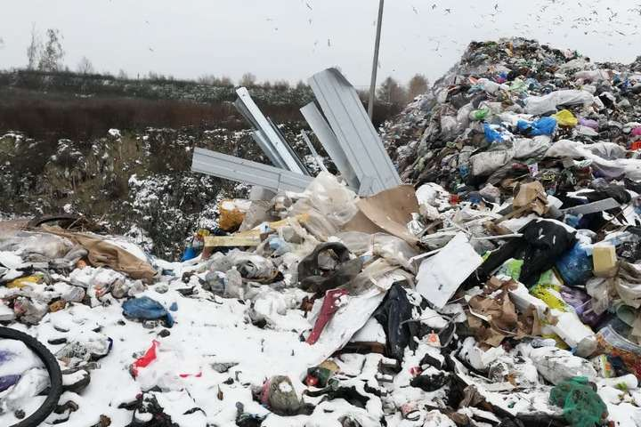
Визначення термінів
Відходи - будь-які речовини, матеріали і предмети, яких їх власник позбувається, має намір або повинен позбутися
Медичні відходи – це відходи, пов'язані з доглядом за новонародженими, діагностикою, лікуванням чи профілактикою захворювань у людей (підгрупа 18 01 Національного переліку відходів, затвердженого постановою Кабінету Міністрів України від 20 жовтня 2023 року № 1102)

Slide 6

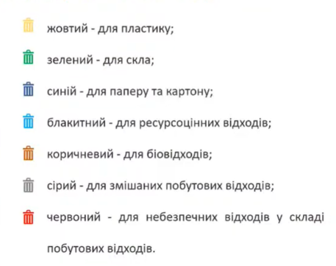
Побутові відходи
Кольорове маркування відходів
Побутові відходи - змішані та/або роздільно зібрані відходи від домогосподарств, включаючи відходи паперу, картону, скла, пластику, деревини, текстилю, металу, упаковки, біовідходи, відходи електричного та електронного обладнання, відходи батарей та акумуляторів, небезпечні відходи у складі побутових, великогабаритні та ремонтні відходи, а також змішані та/або роздільно зібрані відходи з інших джерел, якщо ці відходи подібні за своїм складом до відходів домогосподарств.
Роздільне збирання відходів у населених пунктах здійснюється для таких видів відходів, як папір і картон, пластик, скло, метал.
При цьому створюються умови для забезпечення роздільного збирання біовідходів, текстилю, небезпечних відходів у складі побутових та інших видів відходів, що підлягають роздільному збиранню.
Побутові відходи не входять до медичних відходів

Slide 7
Відходи поділяються на два класи
Небезпечні відходи
Відходи, що НЕ є небезпечними
- відходи, що мають одну чи більше властивостей, що роблять їх небезпечними, наведених у Переліку властивостей, що роблять відходи небезпечними (додаток 3 Закону України від 20.06.2022 № 2320-ІХ «Про управління відходами» );
- відходи, які не мають властивостей, що роблять їх небезпечними
HВ 1 Вибухонебезпечність
HВ 2 Окисна здатність
НВ 3 Легкозаймистість
НВ 4 Подразнювальна здатність
HP 5 Вибіркова токсичність для окремих органів-мішеней (ВТОМ) /Токсичність при аспірації
HВ 6 Гостра токсичність
НВ 7 Канцерогенність
НВ 8 Корозивність
HВ 9 Інфекційність
HВ 10 Токсичність для репродуктивної системи
HP 11 Мутагенність
HВ 12 Здатність виділяти гостротоксичний газ
HВ 13 Сенсибілізуюча здатність
HP 14 Екотоксичність
HВ 15 Відходи, здатні виявляти небезпечні властивості, зазначені вище, але не класифіковані за такими властивостями

Slide 8
Класифікація відходів
відповідно до постанови Кабінету Міністрів України
від 20 жовтня 2023 р. № 1102, якою затверджено
Національний перелік відходів
Порядок класифікації відходів
18 01 | Медичні відходи Відходи, пов’язані з доглядом за новонародженими, діагностикою, лікуванням чи профілактикою захворювань у людей
Код відходів - позначення виду відходів, передбаченого Національним переліком відходів, що складається із шестизначного номера, до якого в разі позначення небезпечних відходів додається символ “*”; перші дві цифри коду визначають групу, до якої віднесено цей вид відходів, другі дві цифри коду - приналежність до підгрупи, до якої віднесено цей вид відходів, а останні дві цифри коду - вид відходів у межах підгрупи;
Дзеркальні коди - пов’язані коди відходів одного виду, де один код визначає небезпечні відходи, а інший визначає відходи як такі, що не є небезпечними, залежно від складу відходів;
Інші відходи, що найчастіше утворюються в ЗОЗ
13 – відходи нафтопродуктів та рідкого палива
15 – відходи упаковки
16.01 – транспортні засоби різних видів
16.02 - відходи електричного та електронного обладнання
16.06 - батареї та акумулятори
16.09 - окислювальні речовини
17 - відходи будівництва та знесення
20 - побутові відходи (відходи домогосподарств та подібні відходи комерційних організацій, промислових підприємств, установ)
20.01.21* - люмінесцентні лампи та інші ртутьвмісні відходи
“*” – небезпечні відходи

Slide 9
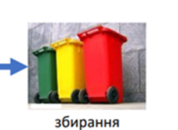
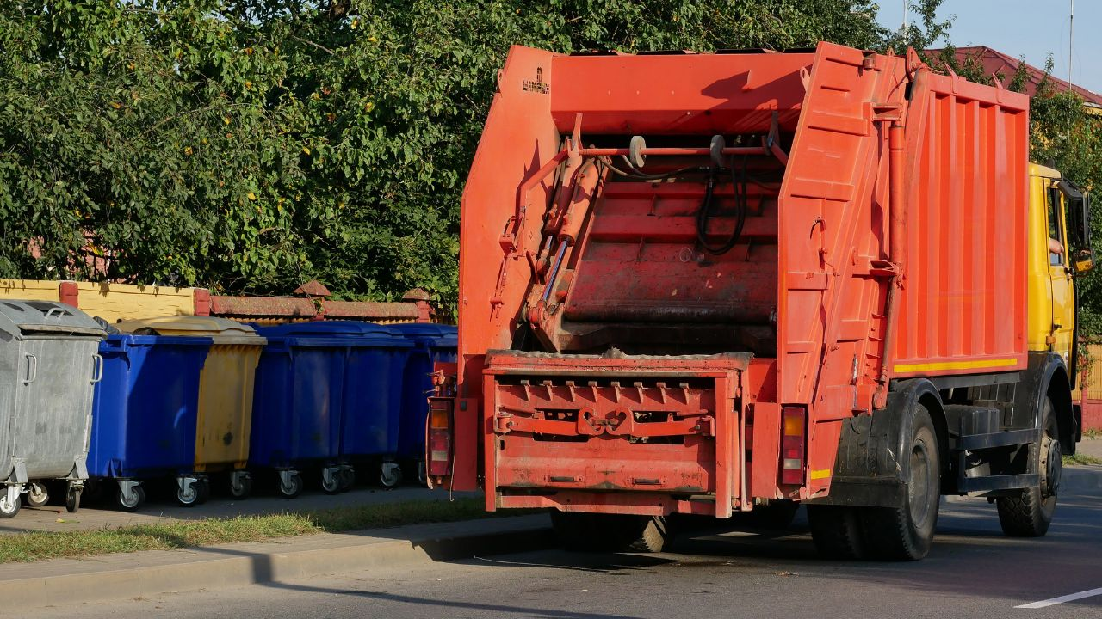
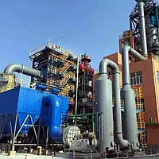

Управління відходами
Збирання
(вилучення, купівля, накопичення та зберігання відходів)
Перевезення (транспортуванні відходів від
місця їх утворення до об’єкта оброблення відходів)
Оброблення (операція з відновлення або видалення
відходів, включаючи підготовку відходів до таких операцій)
Відновлення Видалення
(відходи використовуються для (з генерацією енергії)
корисних цілей (без генерації енергії)
Додаток 2 до Закону
R4 Рециклінг/відновлення металів та їх сполук (включаючи підготовку до повторного використання)
R5 Рециклінг/відновлення інших неорганічних матеріалів
R12 Попередні операції з відходами для здійснення операцій, визначених у позиціях R1-R11 цього Додатка.
R13 Зберігання відходів перед здійсненням операцій, визначених у позиціях R1-R12 цього додатка (крім операції збирання)
Додаток 1 до Закону
D1 Розміщення на поверхні чи в землі, у тому числі захоронення тощо
D10 Спалювання на суші (для медичних відходів)
D15 Зберігання перед здійсненням операцій, визначених у позиціях D1-D14 цього додатка

Slide 10
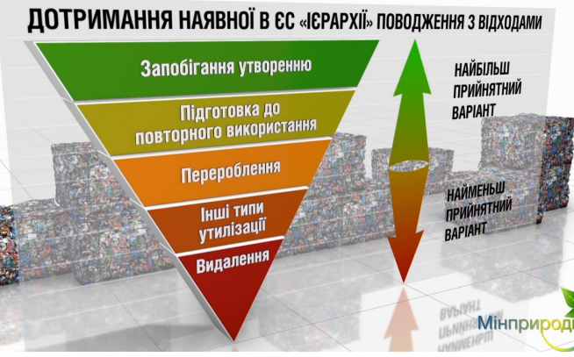
Стаття 4. Ієрархія управління відходами
Ієрархія управління відходами впроваджується центральними та місцевими органами виконавчої влади, органами місцевого самоврядування, підприємствами, установами та організаціями з метою (у порядку пріоритетності):
1) запобігання утворенню відходів;
2) підготовки відходів до повторного використання;
3) рециклінгу;
4) відновлення відходів (у тому числі виробництва енергії);
5) видалення відходів.

Slide 11
Стаття 13. Загальні вимоги до управління відходами
1.Відходи збираються, перевозяться та оброблюються залежно від їх виду, складу і властивостей у спосіб, що:
1) сприяє їх подальшому відновленню;
2) є безпечним для здоров’я людини та не завдає шкоди навколишньому природному середовищу,
3) відповідає встановленим стандартам або нормативам шкідливого впливу фізичних та біологічних факторів та найкращим доступним технологіям і методам управління.
2. Для сприяння відновленню відходів забезпечується їх роздільне збирання. Змішування відходів з іншими відходами чи матеріалами, якщо такі дії ускладнюють операції з відновлення, забороняється.
3. Утворювачі або власники відходів, які не є суб’єктами господарювання у сфері управління відходами, зобов’язані забезпечувати зберігання відходів у спосіб, що є безпечним для здоров’я людини та навколишнього природного середовища, та передавати відходи суб’єктам господарювання у сфері управління відходами протягом одного року з моменту їх утворення.
4. Передача суб’єктам господарювання у сфері управління відходами відходів (крім побутових відходів) з метою збирання, перевезення та оброблення здійснюється на підставі договору, укладеного відповідно до законодавства, в якому зазначається:
код відходів згідно з Національним класифікатором відходів,
їх обсяг, найменування
код операції з відновлення та/або видалення відходів.

Slide 12
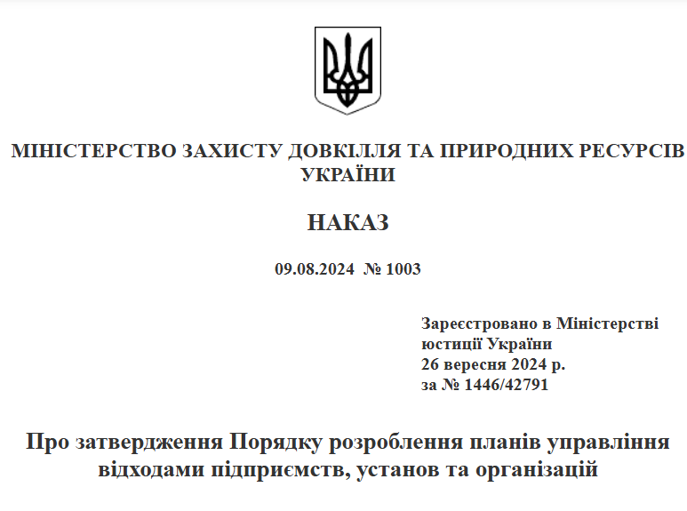
Планування роботи по управлінню відходами
План управління відходами
Схема управління медичними відходами
Плани управління відходами розробляються утворювачами відходів, що подають декларацію про відходи відповідно до частини першої статті 45 Закону України «Про управління відходами»;
У планах зазначаються прогнозовані показники утворення відходів, їх код та найменування, заходи, яких планується вжити для запобігання утворенню та зменшення обсягів відходів, їх належного збирання, перевезення, оброблення, виконання інших зобов’язань, визначених законодавством
Розділи плану управління відходами:
- вступна частина;
- характеристика підприємства, установи та організації;
аналіз поточного стану системи управління відходами на підприємстві, в установі та організації;
- планування системи управління відходами на підприємстві, в установі та організації;
- моніторинг виконання плану управління відходами.
Плани розробляються на 5 років, містять дані про всі відходи, що утворюється в закладі, як медичні, так і інші
Управління медичними відходами здійснюється відповідно до схеми управління відходами

Slide 13
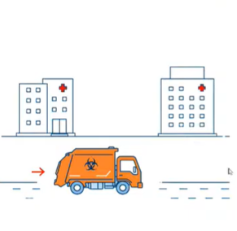
Перевезення відходів
Перевезення відходів - операція, що полягає у транспортуванні відходів від місця їх утворення до об’єкта оброблення відходів, а також від одного місця/об’єкта до іншого;
Умови для перевезення відходів
- спецтранспорт
- кабіна водія ізольована
- вантажний кузов забезпечує ізоляцію від навколишнього природного середовища
- внутрішнє оздоблення вантажного кузова має бути стійке до очищення та дезінфекції
Перевезення небезпечних відходів здійснюється суб’єктами господарювання, які отримали ліцензію на внутрішні перевезення небезпечних вантажів та небезпечних відходів вантажними автомобілями, відповідно до Ліцензійних умов провадження господарської діяльності з перевезення пасажирів, небезпечних вантажів та небезпечних відходів автомобільним транспортом, міжнародних перевезень пасажирів та вантажів автомобільним транспортом, затверджених постановою Кабінету Міністрів України від 02 грудня 2015 року № 1001

Slide 14
Облік та звітність
Стаття 16. Права та обов’язки утворювачів відходів, крім утворювачів відходів домогосподарств
2. Утворювачі відходів, крім утворювачів відходів домогосподарств, зобов’язані:
6) вести облік відходів, що утворилися в результаті їхньої діяльності, та подавати відповідну звітність;
Стаття 45. Декларація про відходи
1. Власники відходів, діяльність яких призводить до утворення небезпечних відходів, або власники відходів, що не є небезпечними, річний обсяг утворення яких перевищує 50 тонн, один раз на рік подають декларацію про відходи.
Стаття 47. Облік відходів
1. Суб’єкти господарювання, які в результаті господарської діяльності є утворювачами та/або власниками відходів, зобов’язані вести облік за обсягом, кодом і найменуванням, джерелами утворення відходів, здійсненням операцій з управління відходами.
2. Для здійснення обліку відходів та операцій з управління відходами, суб’єкти господарювання, які в результаті господарської діяльності є утворювачами та/або власниками відходів, зобов’язані вести облік утворення відходів та здійснення операцій з управління відходами в електронному вигляді.

Slide 15
Облік та звітність
Затверджено НАКАЗОМ МІНДОВКІЛЛЯ від 26.11.2024 № 1534
«Про затвердження Порядку ведення державного обліку відходів та подання звітності та Типової форми обліку відходів»
- Порядок ведення державного обліку відходів та подання звітності;
- Електронну звітну форму;
- Типову форму обліку відходів.
Дія цього Порядку не поширюється на:
- утворювачів побутових відходів, які передають такі відходи до об’єктів управління побутовими відходами, пунктів приймання або роздільного збирання відходів від продукції, на яку поширюється розширена відповідальність виробника;
Передача відходів між суб’єктами господарювання оформлюється актом приймання-передачі відходів (карткою перевезення відходів) виключно в електронній формі, шляхом використання інформаційної системи управління відходами з обов’язковим накладенням кваліфікованого електронного підпису або удосконаленого електронного підпису, що базується на кваліфікованому сертифікаті електронного підпису, або інших засобах електронної ідентифікації.

Slide 16
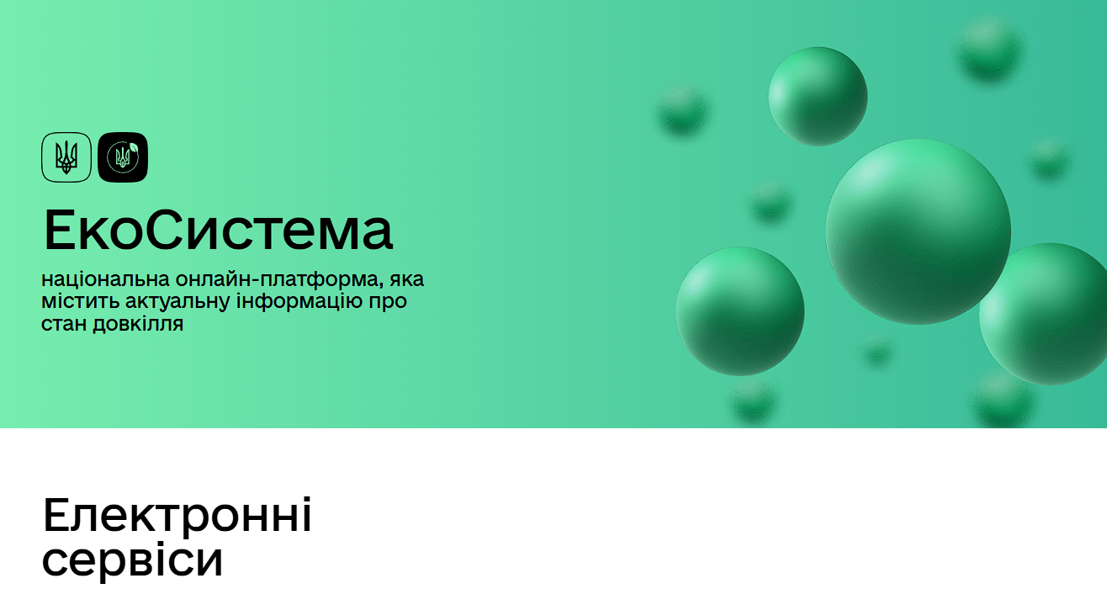
Адміністративні послуги Реєстри
Новини Про проєкт ЕкоЗагроза е-Кабінет
е-Відходи
Державний реєстр суб’єктів господарювання, які здійснюють приймання та/або розбирання транспортних засобів, що утилізуються
Національний перелік відходів
Перелік властивостей, що роблять відходи небезпечними
Перелік Декларацій про поводження господарської діяльності
Перелік небезпечних компонентів відходів
Перелік операцій з видалення відходів
Перелік операцій з відновлення відходів
Реєстр висновків на транскордонне перевезення відходів
Реєстр дозволів на здійснення операцій з оброблення відходів
Реєстр ліцензіатів з управління небезпечними відходами
https://eco.gov.ua/categories/e-vidhodi

Slide 17
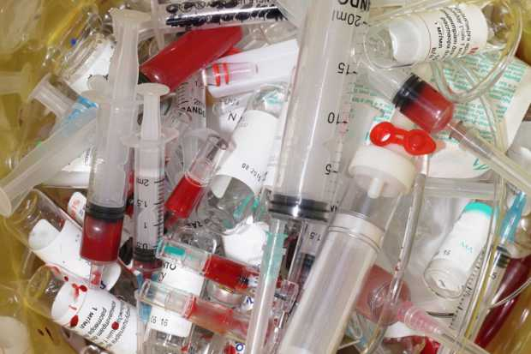
Медичні відходи

Slide 18

Державні санітарні норми та правила встановлюють загальні вимоги до управління медичними відходами (наказ МОЗ України від 31.10.2024 №1827)
закладами охорони здоров’я;
фізичними особами — підприємцями, які зареєстровані в установленому законом порядку та одержали ліцензію на провадження господарської діяльності з медичної практики;
державними спеціалізованими установами, що здійснюють судово-експертну діяльність;
неурядовими організаціями, які здійснюють діяльність у сфері протидії поширенню хвороб, зумовлених ВІЛ;
суб’єктами господарювання у сфері управління відходами, які мають дозвіл на здійснення операцій з оброблення відходів та ліцензію на провадження господарської діяльності з управління небезпечними відходами;
суб’єктами господарювання, які отримали ліцензію на внутрішні перевезення небезпечних відходів вантажними автомобілями.

Slide 19
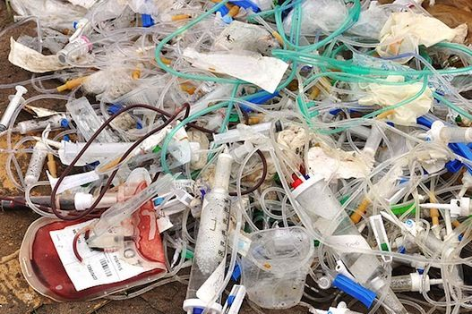
Державні санітарні норми та правила не поширюються на:
підприємства з виробництва фармацевтичної продукції;
медичні відходи, що утворюються у ветеринарній практиці та у побуті.

Slide 20

Утворювачі відходів
Заклади охорони здоров’я.
Фізичні особи — підприємці, які зареєстровані в установленому законом порядку та одержали ліцензію на провадження господарської діяльності з медичної практик.
Державні спеціалізовані установи, що здійснюють судово-експертну діяльність.
Неурядові організації, які здійснюють діяльність у сфері протидії поширенню хвороб, зумовлених ВІЛ.

Slide 21
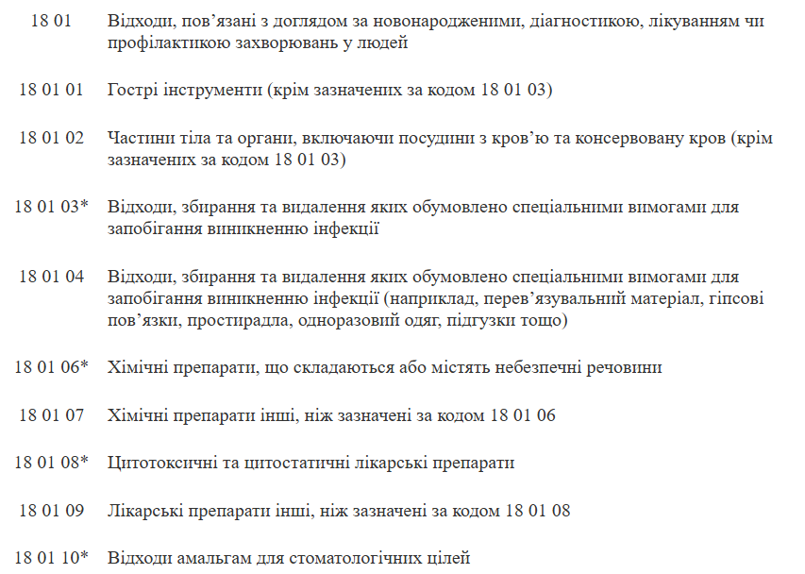
Медичні відходи – це відходи, пов'язані з доглядом за новонародженими, діагностикою, лікуванням чи профілактикою захворювань у людей (підгрупа 18 01 Національного переліку відходів, затвердженого постановою Кабінету Міністрів України від 20 жовтня 2023 року № 1102)
* Дзеркальні коди одного і того самого виду відходів, які є небезпечними.

Slide 22


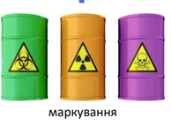
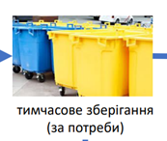
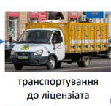
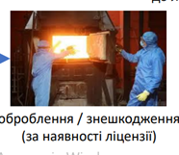
Система управління медичними відходами
Система управління відходами - комплекс заходів, які здійснює утворювач відходів, що включає:
роздільне збирання та маркування відходів;
їхнє перенесення у корпусні/міжкорпусні (накопичувальні) приміщення;
зберігання відходів на території утворювача відходів (далі - приміщення тимчасового зберігання відходів);
оброблення відходів (за необхідності);
передавання відходів суб'єкту господарювання у сфері управління відходами з метою їхнього відновлення / видалення.

Slide 23
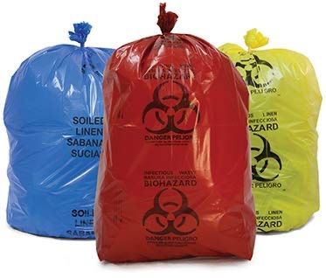
Провадження господарської діяльності оброблення відходів
Небезпечних відходів проводиться при наявності
дозволу на здійснення операцій з оброблення відходів, відповідно до Порядку видачі, відмови у видачі, анулювання дозволу на здійснення операцій з оброблення відходів, затвердженого постановою Кабінету Міністрів України від 19 грудня 2023 року № 1328 (далі — Дозвіл);
ліцензії на провадження господарської діяльності з управління небезпечними відходами, відповідно до Ліцензійних умов провадження господарської діяльності з управління небезпечними відходами, затверджених постановою Кабінету Міністрів України від 05 грудня 2023 року № 1278 (далі — Ліцензія).
Відходів, що НЕ є небезпечними при наявності лише дозволу.
Роздільне збирання та зберігання відходів проводиться усіма утворювачами відходів.

Slide 24
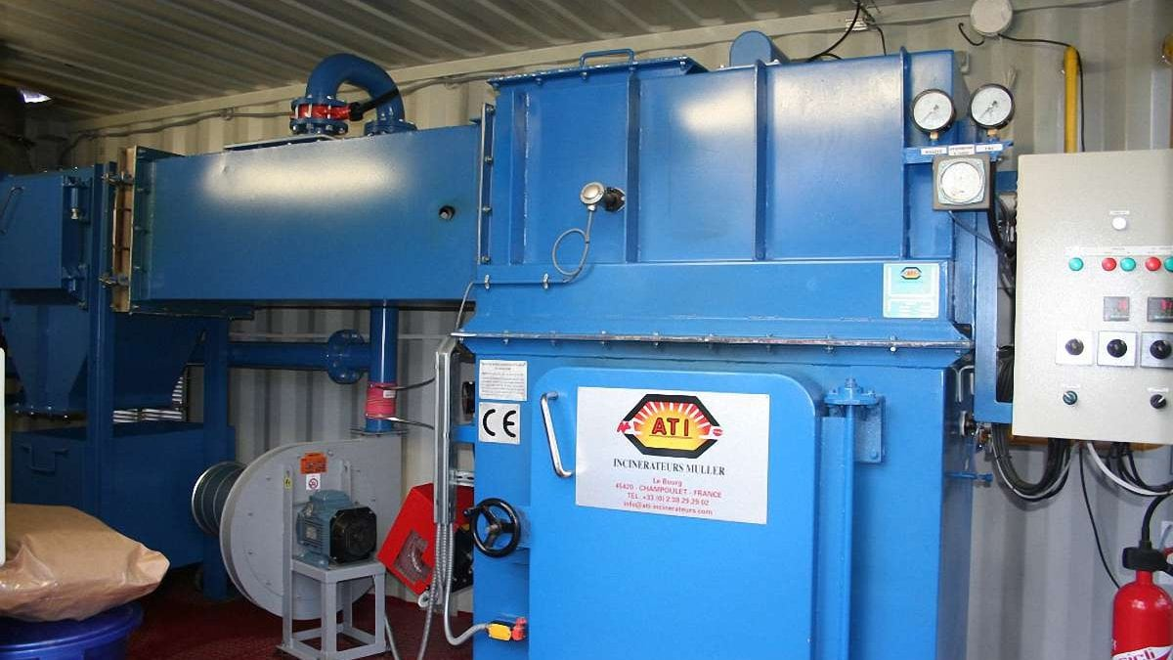
Видалення відходів (окрім відходів за кодом 18 01 02)
Видалення відходів, шляхом їхнього спалювання в установках спалювання відходів або в установках сумісного спалювання відходів проводиться з дотриманням вимог частини третьої статті 39 Закону України «Про управління відходами», окрім відходів класифікованих за кодом 18 01 02 відповідно до Національного переліку відходів, затвердженого постановою Кабінету Міністрів України від 20 жовтня 2023 року № 1102, з урахуванням додатка 3 до Закону України «Про управління відходами» (далі — Національний перелік відходів).
Ч.3 ст.39 ЗУ: У разі спалювання або сумісного спалювання небезпечних відходів із вмістом галогенізованих органічних речовин, виражених як хлор, що перевищує 1%, температура, необхідна для забезпечення відповідності частинам першій та другій цієї статті, становить принаймні 1100°C.

Slide 25
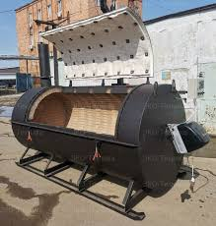
Видалення відходів за кодом 18 01 02 (частини тіла та органи, включаючи посудини з кров’ю та консервовану кров)
Видалення відходів за кодом 18 01 02 відповідно до Національного переліку відходів, шляхом їхнього спалювання в установках спалювання відходів або в установках сумісного спалювання відходів проводиться з дотриманням вимог частин першої та другої статті 39 Закону України «Про управління відходами».
Ч. 1, 2 ст 39 : Установки для спалювання відходів проектуються, оснащуються, споруджуються та експлуатуються таким чином, щоб температура газу, утворюваного в результаті спалювання відходів, піднімалася, після останнього впорскування повітря горіння, у контрольований та однорідний спосіб та за найбільш несприятливих умов, до принаймні 850°C на дві секунди.

Slide 26
Управління радіоактивними відходами, відходами хімічних препаратів та лікарських препаратів
8. Поводження з радіоактивними відходами, які утворюються в результаті діяльності утворювача відходів, здійснюється відповідно до Закону України «Про поводження з радіоактивними відходами».
11. Управління відходами хімічних препаратів (код 18 01 07 відповідно до Національного переліку відходів здійснюється відповідно до Закону України «Про управління відходами» та листка-вкладиша / інструкції для медичного застосування.
12. Управління відходами лікарських препаратів (код 18 01 09 відповідно до Національного переліку відходів) здійснюється відповідно до Порядку провадження діяльності, пов’язаної з обігом наркотичних засобів, психотропних речовин і прекурсорів, та контролю за їх обігом, затвердженого постановою Кабінету Міністрів України від 03 червня 2009 року № 589, Правил проведення утилізації та знищення неякісних лікарських засобів, до складу яких входять наркотичні засоби, психотропні речовини і прекурсори, затверджених наказом Міністерства охорони здоров’я України, Міністерства охорони навколишнього природного середовища та ядерної безпеки України від 19 березня 1999 року № 67/59, зареєстрованих в Міністерстві юстиції України 22 липня 1999 року за № 496/3789, Правил утилізації та знищення лікарських засобів, затверджених наказом Міністерства охорони здоров’я України від 24 квітня 2015 року № 242, зареєстрованих в Міністерстві юстиції України 18 травня 2015 року за № 550/26995.

Slide 27
Загальні вимоги до організації управління відходами
Для організації системи управління відходами і щоденного контролю за дотриманням вимог цих Державних санітарних норм та правил, утворювач відходів визначає відповідальну особу.
Відповідальною особою не може бути призначено:
працівника / спеціаліста служби охорони праці;
2) працівника, який займає посаду визначену в розділах "Керівники" (окрім заступника генерального директора (директора) / начальника (завідувача) закладу охорони здоров'я, до повноважень якого входять адміністративно-господарські питання), "Професіонали", "Фахівці"

Slide 28
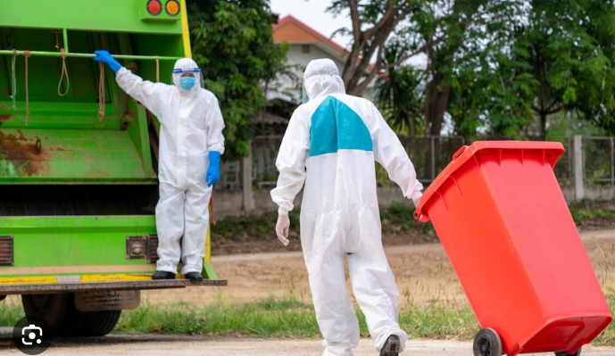
Медичні огляди працівників, які залучені до управління відходами
Працівники, які контактують з відходами, проходять обов’язкові попередні (при прийомі на роботу) та періодичні медичні огляди відповідно до
Порядку проведення медичних оглядів працівників певних категорій, затвердженого наказом Міністерства охорони здоров’я України від 21 травня 2007 року № 246;
Правил проведення обов’язкових профілактичних медичних оглядів працівників окремих професій, виробництв та організацій, діяльність яких пов’язана з обслуговуванням населення і може призвести до поширення інфекційних хвороб, затверджених наказом Міністерства охорони здоров’я України від 23 липня 2002 року № 280.
Керівник утворювача відходів забезпечує
наявність і запас ЗІЗ
організовує проведення навчання працівників щодо їхнього використання на робочих місцях

Slide 29
Схема управління відходами
Управління відходами здійснюється відповідно до схеми управління відходами, яка розробляється відповідальною особою і затверджуються керівником утворювача відходів. Схема управління відходами переглядається раз на п'ять років та в разі потреби
Схема управління відходами включає:
1) перелік працівників, які залучені до управління відходами, за виключенням роздільного збирання відходів, які проводяться усіма працівниками утворювача відходів;
2) перелік відходів за кодом, групою, підгрупою і видом відходів, відповідно до Національного переліку відходів, що утворюються у кожному з структурних підрозділів (далі - підрозділ) або утворювачем відходів в цілому;
3) перелік аварійних ситуацій та СОП щодо послідовності дій працівників у разі їхнього виникнення;
4) перелік необхідних засобів індивідуального захисту (далі - ЗІЗ) відповідно до небезпеки відходів;
5) СОП щодо роздільного збирання та маркування відходів;
6) СОП щодо перевезення відходів у корпусні / міжкорпусні (накопичувальні) приміщення тимчасового зберігання відходів;
7) СОП щодо проведення оброблення відходів і перелік технологічного устаткування для його проведення (за наявності);
8) визначення приміщення / зони оброблення відходів (за наявності відповідного технологічного устаткування);
9) СОП щодо передавання відходів для вивозу (за межі території утворювача відходів) суб'єкту господарювання у сфері управління відходами за категоріями / підкатегоріями.

Slide 30
Поводження з небезпечними відходами
Заборонено змішувати, накопичувати, зберігати, перевозити, захоронювати небезпечні відходи разом з відходами, що не є небезпечними.
У місцях первинного утворення відходів мають бути запасні ємності (контейнери, мішки / пакети) для роздільного збирання відходів.
Маркування і паковання небезпечних відходів здійснюється відповідно до додатку 2 до цих Державних санітарних норм та правил.
Зберігання небезпечних відходів проводиться у приміщенні тимчасового зберігання, що виключає доступ сторонніх осіб.
Вивезення відходів здійснюється за графіком, який затверджується керівником утворювача відходів.

Slide 31

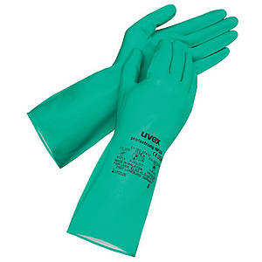
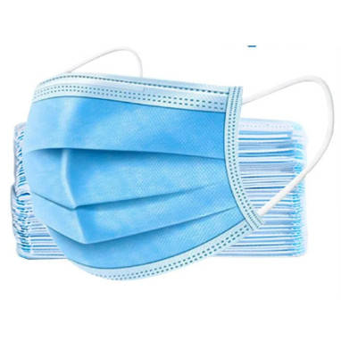
Мінімальний перелік засобів індивідуального захисту
Працівники забезпечуються ЗІЗ відповідно до оцінки ризиків впливу небезпеки відходів, але мінімально:
1) рукавичками захисними (захист від інфекційних агентів та хімічних речовин);
2) фартухом захисним (водонепроникний, захист від інфекційних агентів та хімічних речовин);
3) медичними (хірургічними) масками.
4) чоботи

Slide 32
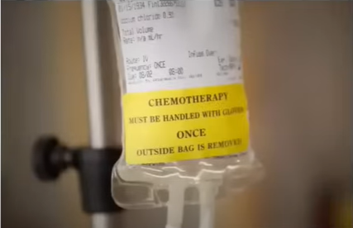
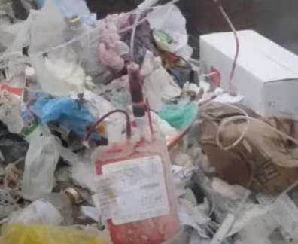
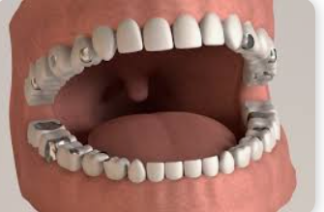
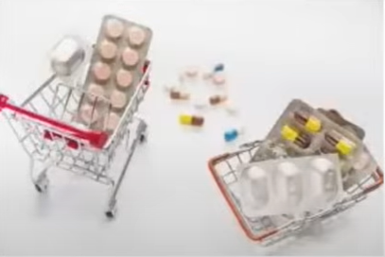
Небезпечні медичні відходи (*)
1.Відходи, збирання та видаленння яких обумовлено спеціальними вимогами для запобігання виникненню інфекцій - інфекційно небезпечні відходи (код 18 01 03 *)
3. Цитотоксичні та цитостатичні лікарські препарати (код 18 01 08 *)
2. Хімічні препарати, що складаються або містять небезпечні речовини (код 18 01 06 *)
4. Відходи амальгам для стоматологічних цілей
(код 18 01 10 *)

Slide 33
Інфекційно небезпечні відходи (код 18 01 03 *)
До відходів, збирання та видалення яких обумовлено спеціальними вимогами для запобігання виникненню інфекції (код 18 01 03* відповідно до Національного переліку відходів) (далі - інфекційно небезпечні відходи) належать такі відходи:
використані небезпечно гострі предмети і медичні вироби, забруднені біологічними рідинами;
імунобіологічні лікарські засоби, з первинною упаковкою лікарського засобу, яка не втратила цілісність;
3) медичні вироби, забруднені імунобіологічними лікарськими засобами, кров'ю та/або іншими біологічними рідинами;
4) підгузки, засоби особистої гігієни (наприклад, жіночі прокладки), ЗІЗ пацієнтів / відвідувачів, отриманих від пацієнтів / відвідувачів, хворих на деякі інфекційні хвороби;
5) відходи, що утворилися в результаті діяльності медичних лабораторій;
6) відходи крові та компонентів крові.

Slide 34

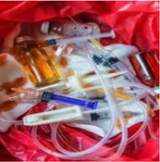
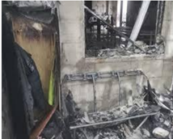
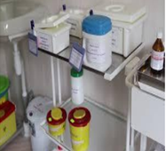
При збиранні інфекційно небезпечних відходів (код 18 01 03 *) забороняється:
1) руйнувати, розбирати і розрізати інфекційно небезпечні відходи, у тому числі використані системи для внутрішньовенних інфузій;
2) знімати голку зі шприца після його використання;
3) пересипати / переливати інфекційно небезпечні відходи з однієї ємності в іншу, за винятком ситуацій, передбачених у СОП щодо алгоритму дій у разі виникнення аварійних ситуацій;
4) ущільнювати (утрамбовувати) інфекційно небезпечні відходи;
5) встановлювати одноразові та багаторазові ємності для роздільного збирання інфекційно небезпечних відходів на відстані менше одного метра від нагрівальних приладів.
Проведення дезінфекції інфекційно небезпечних відходів не допускається.

Slide 35
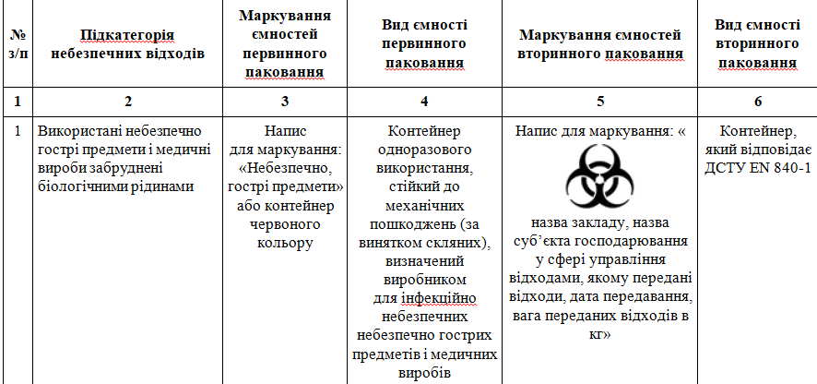
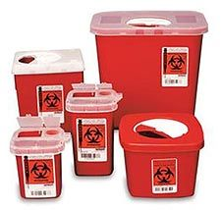
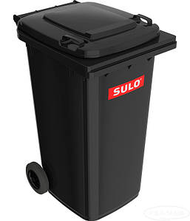

1. Використані небезпечно гострі предмети і медичні вироби (код 18 01 03 *)
(наприклад, голки, шприци з одягненою голкою, скальпелі або їхні леза, битий скляний посуд, внутрішньовенні катетери, ланцети для забору крові) забруднені біологічними рідинами;
Контейнери, що не проколюються і призначені виробником для пакування небезпечно гострих інфекційно небезпечних відходів.
Мають кришку, що щільно прилягає та унеможливлює його безконтрольне розкриття.
Використовувати контейнери обмеженого (багаторазового) використання для збирання небезпечно гострих інфекційно небезпечних відходів заборонено.
Допускається заповнення контейнерів не більше 7 діб.
Заповнюються не більше ніж на 75%.
Небезпечно, гострі предмети

Slide 36
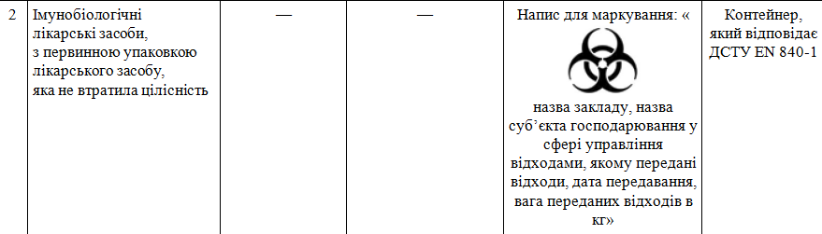
2. Імунобіологічні лікарські засоби, з первинною упаковкою лікарського засобу, яка не втратила цілісність (код 18 01 03 *)
- із закінченим терміном придатності;
- які зберігалися із порушенням холодового ланцюга;
- із візуальними характеристиками, що змінилися, які не визначені в інструкції для медичного застосування (наприклад, наявність осаду та/або сторонніх домішок, зміна кольору і прозорості);
- Підлягають виключно вторинному пакованню.
- Збирання здійснюється впродовж робочої зміни (не більше 24 годин).
- Ємності заповнюються не більше ніж на 75%.

Slide 37
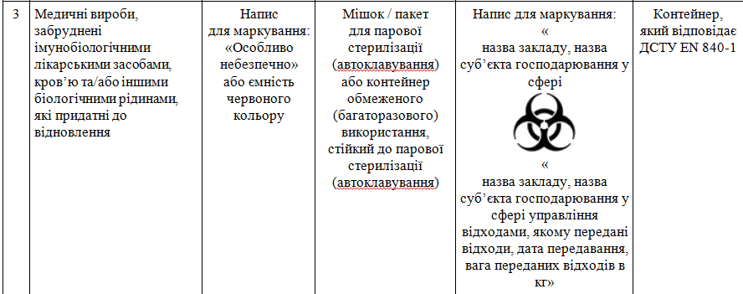
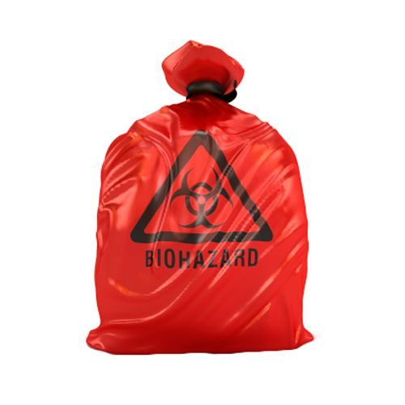
3. Медичні вироби, забруднені імунобіологічними лікарськими засобами, кров’ю та/або іншими біологічними рідинами (код 18 01 03 *)
(наприклад, кисневі маски, шприци без одягненої голки, ЗІЗ працівників утворювача відходів);
- збирають у первинне паковання — ємності (контейнери або мішки / пакети), що стійкі до механічних пошкоджень і призначені виробником для паковання інфекційно небезпечних відходів;
-підлягають роздільному збиранню в окремі ємності:
1) інфекційно небезпечні відходи, що можуть бути відновлені (повторно використані або піддані рециклінгу) суб’єктами господарювання у сфері управління відходами, які мають Дозвіл, після їхнього оброблення насиченим водяним паром під тиском за допомогою спеціального обладнання — парових стерилізаторів
2) інфекційно небезпечні відходи, які не можуть бути відновлені (наприклад, медичні рукавички латексні), підлягають спалюванню в установках спалювання відходів або сумісного спалювання відходів.
Особливо небезпечно

Slide 38
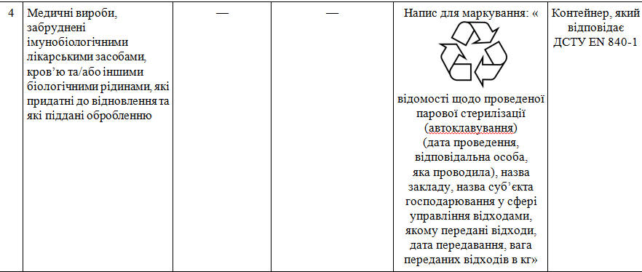
3.1 Інфекційно небезпечні відходи, що можуть бути відновлені (код 18 01 03 *)
Оброблення відходів, проводиться методом оброблення насиченим водяним паром під тиском за допомогою спеціального обладнання — парових стерилізаторів (автоклавів)
- Для фракційного вакуумного процесу в парових стерилізаторах (автоклавах) використовуються такі режими стерилізації:
при температурі 121 °C — експозиція протягом 30 хвилин;
при температурі 134 °C — експозиція протягом 15 хвилин.
- Для гравітаційних парових стерилізаторів (автоклавів) використовуються такі режими стерилізації:
при температурі 121 °C — експозиція протягом 60 хвилин;
при температурі 134 °C — експозиція протягом 30 хвилин.
- У випадках підозрюваної / підтвердженої контамінації відходів пріонами (наприклад, відходи нейрохірургічної операційної), використовується режим стерилізації при температурі 134 °C протягом 60 хвилин, незалежно від виду парового стерилізатора (автоклава).
Після оброблення, відходи поміщаються, в тому числі шляхом пересипання, у контейнери вторинного паковання, які відповідають ДСТУ EN 840-1.
Суб’єкти господарювання у сфері управління відходами, які здійснюють оброблення інфекційно небезпечних відходів насиченим водяним паром під тиском, повинні мати Дозвіл та Ліцензію відповідно до вимог статті 17 Закону України «Про управління відходами».

Slide 39
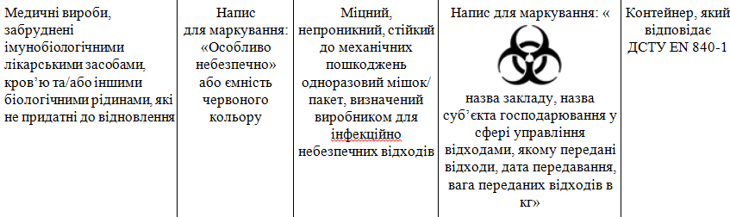
3.2 Інфекційно небезпечні відходи, забруднені кров’ю або біологічним рідинами, що не можуть бути відновлені (код 18 01 03 *)
1) Інфекційно небезпечні відходи, визначені, що можуть бути відновлені, але роздільне збирання яких утворювачем відходів утруднено або неможливе (наприклад, відсутність достатньої кількості працівників для роздільного збирання відходів), підлягають спалюванню в установках спалювання відходів або сумісного спалювання відходів
2) інфекційно небезпечні відходи, які не можуть бути відновлені (наприклад, медичні рукавички латексні), підлягають спалюванню в установках спалювання відходів або сумісного спалювання відходів
Особливо небезпечно

Slide 40
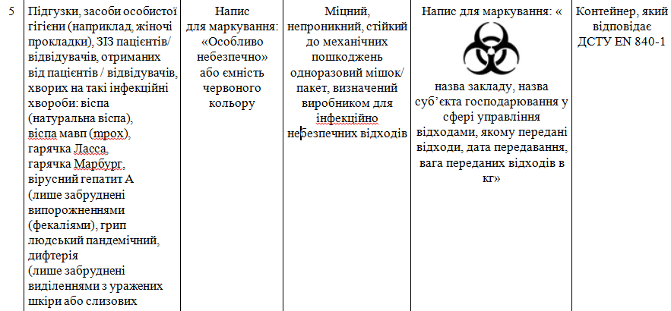
4. Підгузки, засоби особистої гігієни (наприклад, жіночі прокладки), ЗІЗ пацієнтів / відвідувачів, отриманих від пацієнтів / відвідувачів, хворих на деякі інфекційні хвороби:
-віспа (натуральна віспа);
-віспа мавп (mpox);
-гарячка Ласса;
-гарячка Марбург;
-вірусний гепатит А (лише забруднені випорожненнями (фекаліями);
-грип людський пандемічний;
-дифтерія (лише забруднені виділеннями з уражених шкіри або слизових оболонок);
-поліомієліт (паралітичний) (лише забруднені випорожненнями (фекаліями);
-сальмонельоз (лише забруднені випорожненнями (фекаліями);
-туляремія;
-хвороба, викликана вірусом Ебола;
-холера (лише забруднені випорожненнями (фекаліями);
-черевний тиф (лише забруднені випорожненнями (фекаліями);
-чума;
-нові інфекційні хвороби або інфекційні хвороби з невідомими шляхами інфікування
Особливо небезпечно

Slide 41
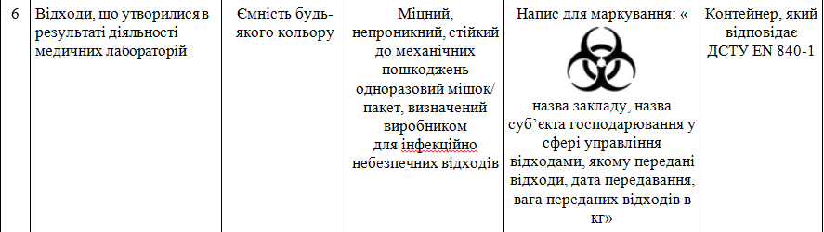
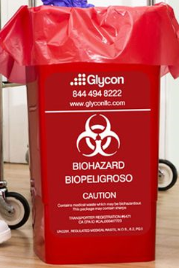
5) Відходи, що утворилися в результаті діяльності медичних лабораторій (код 18 01 03 *)
(мікробіологічні культури і штами, що містять будь-які живі збудники інфекційних хвороб; живі вакцини, непридатні до використання, залишки живильних середовищ, інокуляції, змішування мікробіологічних культур збудників інфекційних хвороб);
- Збирають у первинне паковання — ємності (контейнери або мішки / пакети), що стійкі до механічних пошкоджень і призначені виробником для паковання інфекційно небезпечних відходів.
- Збирання здійснюється впродовж робочої зміни.

Slide 42
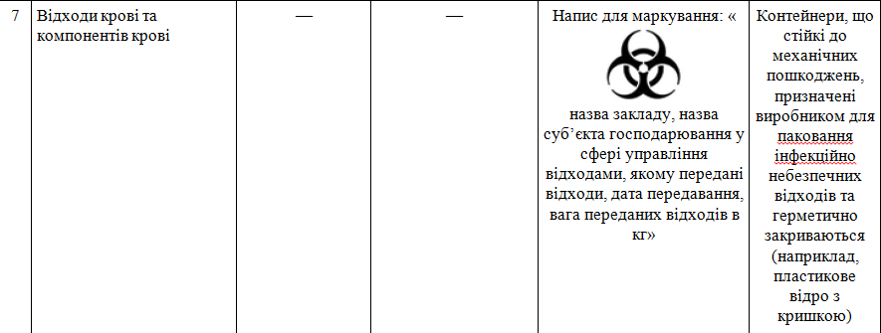

6. Відходи крові та компонентів крові
(код 18 01 03 *)
- отримані від донорів крові та/або компоненти крові, що підпадають під Критерії відсторонення донорів цільної крові та компонентів крові, визначені у додатку 3 до Порядку медичного обстеження донорів крові та компонентів крові, затвердженого наказом Міністерства охорони здоров’я України від 01 серпня 2005 року № 385, зареєстрованого в Міністерстві юстиції України 16 серпня 2005 року за № 896/11176 (у редакції наказу Міністерства охорони здоров’я України від 08 лютого 2021 року № 207);
- зберігалися без дотримання умов зберігання донорської крові та компонентів крові, визначених у додатку 3 Порядку дотримання показників безпеки та якості донорської крові та компонентів крові, затвердженого наказом Міністерства охорони здоров’я України від 09 березня 2010 року № 211, зареєстрованого в Міністерстві юстиції України 29 червня 2023 року за № 1108/40164 (у редакції наказу Міністерства охорони здоров’я України від 02 травня 2023 року № 818).

Slide 43
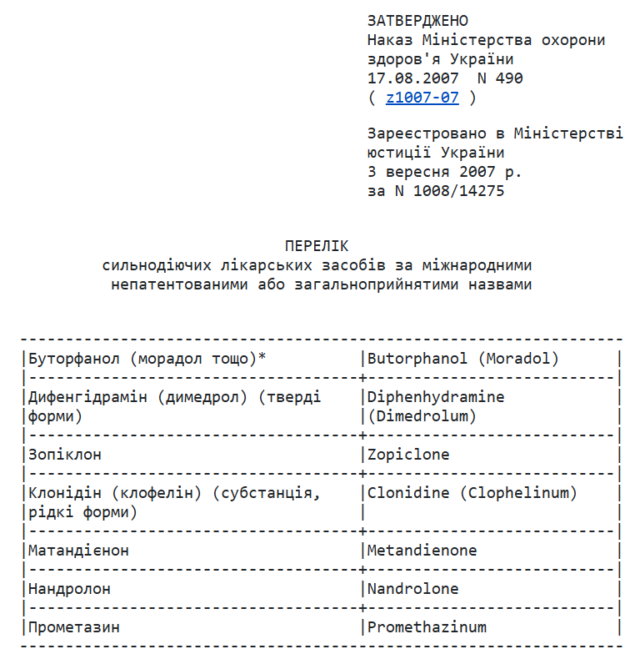
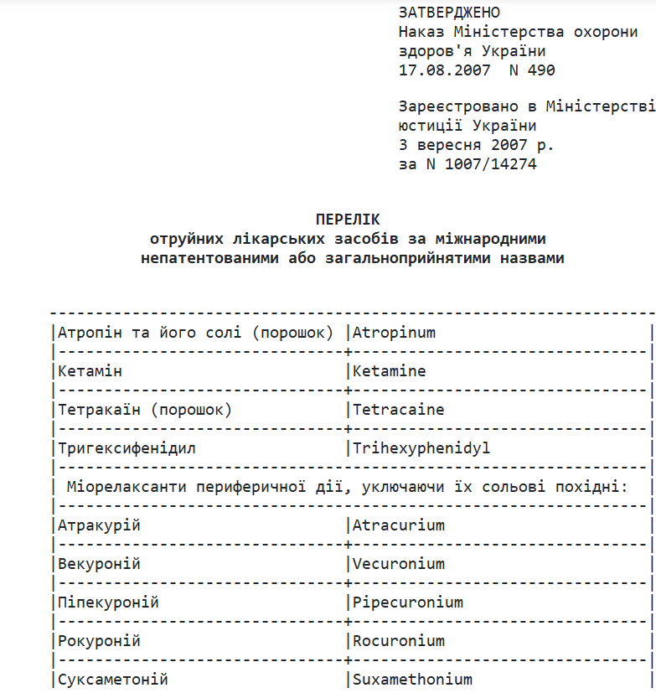
Відходи хімічних препаратів, що складаються або містять небезпечні речовини (код 18 01 06*)
належить первинна упаковка лікарських препаратів, визначених наказом №490 від 17.08.2007

Slide 44
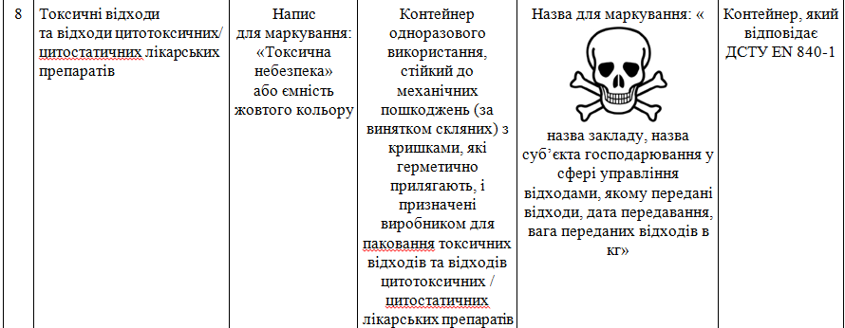
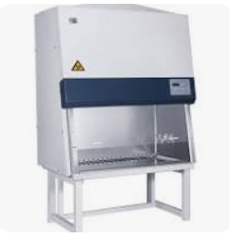
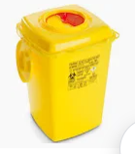
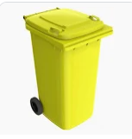

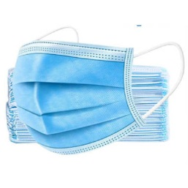
Відходи цитотоксичних / цитостатичних лікарських препаратів (код 18 01 08*)
відносяться усі відходи, що забруднені (контаміновані) цитотоксичним та/або цитостатичним лікарським засобом. Віднесення лікарського засобу до цитотоксичного чи цитостатичного проводиться відповідно до листка-вкладиша.
Роботи з токсичними відходами та відходами цитотоксичних / цитостатичних лікарських препаратів проводяться виключно із застосуванням відповідних ЗІЗ, які зазначені в листку-вкладиші.
Роботи з відходами цитотоксичних / цитостатичних лікарських препаратів проводяться у шафі біологічної безпеки класу І. Шафи біологічної безпеки класу І підлягають щорічній валідації.
Заборонено використовувати контейнери обмеженого (багаторазового) використання.
Контейнери для первинного паковання токсичних відходів та відходів цитотоксичних / цитостатичних лікарських препаратів допускається заповнювати протягом одного року,
Токсична небезпека

Slide 45
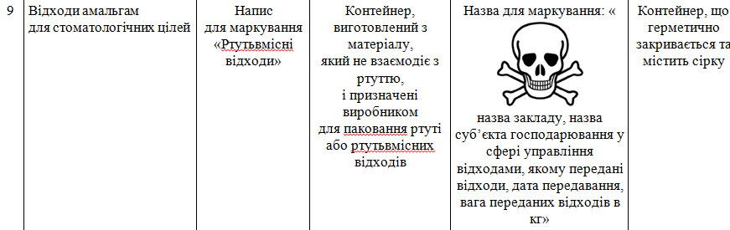
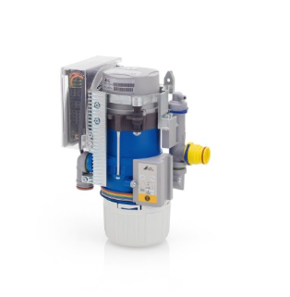


Відходи амальгам для стоматологічних цілей (код 18 01 10*)
відносяться пломби із стоматологічної амальгами або зуби, що містять такі пломби.
Обладнання – сепаратори амальгами
- Сепаратори амальгами повинні забезпечувати утримання та збирання частинок амальгами, включаючи ті, що містяться у використаній воді (рівень утримання не нижче 95%).
- Первинне паковання - контейнери, виготовлені з матеріалу, який не взаємодіє з ртуттю, і призначені виробником для паковання ртуті або ртутьвмісних відходів.
- Заповнюються не більше ніж на 75% протягом одного року за виключенням випадків, коли виробником паковання зазначена менша тривалість зберігання.
Ртутьвмісні
відходи

Slide 46





Медичні відходи, що НЕ є небезпечними
Код 18 01 01 (гострі інструменти, крім визначених за кодом 18 01 03*)
Код 18 01 04 (відходи, збирання та видалення яких обумовлено спеціальними вимогами до запобігання інфекцій, крім 18 01 03*)
Код 18 01 07 (хімічні препарати інші, не зазначені за кодом 18 01 06 без*)
Код 18 01 02 (частини тіла та органи, включаючи посудини з кров’ю та консервовану кров, крім зазначених за кодом 18 01 03*
Код 18 01 09 (інші лікарські засоби, не зазначені за кодом 18 01 08*)

Slide 47



Відходи частин тіл та органів, включаючи посудини з кров’ю та консервовану кров (код 18 01 02)
До відходів частин тіл та органів, включаючи посудини з кров’ю та консервовану кров (код 18 01 02 відповідно до Національного переліку відходів), відносяться відходи частин тіл та органів (наприклад, частини тіл та органів, отриманих в результатів хірургічного втручання), а також усі відходи крові та її компонентів, включно з їхнім пакованням, які не визначені як інфекційно небезпечні
2. До відходів частин тіл та органів, включаючи посудини з кров’ю та консервовану кров, не відносяться тіла (останки, прах) померлих в розумінні Закону України «Про поховання та похоронну справу»
- Збирання відходів частин тіл та органів у місцях їхнього утворення здійснюється впродовж робочої зміни (не більше 24 годин).
Зберігання відходів частин тіл та органів проводиться у спеціально виділеному холодильному обладнанні, яке розміщується в брудній зоні приміщення тимчасового зберігання відходів або у патологоанатомічному відділенні утворювача відходів при температурі, що не перевищує 10 °C нижче нуля.

Slide 48

Відходи частин тіл та органів, включаючи посудини з кров’ю та консервовану кров (код 18 01 02)
Відходи частин тіл та органів підлягають спалюванню в установках спалювання відходів або сумісного спалювання відходів.
Рідка частка відходів посудин з кров’ю та консервованої крові зливається в загальну каналізаційну мережу без попередньої підготовки до видалення.
Для паковання твердої частки відходів посудин з кров’ю та консервованої крові використовуються мішки / пакети, стійкі до механічних пошкоджень
Тверда частка відходів посудин з кров’ю та консервованої крові підлягає спалюванню в установках спалювання відходів або сумісного спалювання відходів.
Перевізник проводить перевезення твердої частки відходів посудин з кров’ю та консервованої крові за межі території утворювача відходів спеціалізованим транспортом (вантажний кузов забезпечує ізоляцію від навколишнього середовища та його внутрішнє оздоблення стійке до очищення і дезінфекції).

Slide 49



Відходи гострих інструментів (код 18 01 01) НЕ ЗАБРУДНЕНІ біологічними рідинами або відходами цитотоксичних або/ та цитостатичних лікарських препаратів
- Первинне паковання – контейнер з кришкою, що не проколюється
- Передаються суб’єктам господарювання у сфері управління відходами для відновлення / видалення відходів.
- Відходи гострих інструментів, відновлення яких вимагає різних технологічних підходів (наприклад, відходи, виготовлені з металу і поліпропілену), підлягають роздільному збиранню.
Відходи гострих інструментів, які не можуть бути відновлені, підлягають спалюванню в установках спалювання відходів або сумісного спалювання відходів.

Slide 50


Вимоги до управління відходами, збирання та видалення яких обумовлено спеціальними вимогами для запобігання виникненню інфекції (код 18 01 04)
(наприклад, перев’язувальний матеріал, гіпсові пов’язки, простирадла, одноразовий одяг, підгузки тощо)
- Накопичуються у місцях їхнього утворення впродовж робочої зміни (не більше 24 годин).
- Для первинного паковання відходів, використовуються мішки / пакети, стійкі до механічних пошкоджень.
- Заборонено заповнювати мішки / пакети для первинного паковання відходів, більше ніж на 75%.
- Відходи, збирання та видалення яких обумовлено спеціальними вимогами для запобігання виникненню інфекції підлягають спалюванню в установках спалювання відходів або сумісного спалювання відходів.

Slide 51

Вимоги до управління відходами хімічних препаратів інших (Код 18 01 07), крім тих, що зазначені за кодом 18 01 06*
Відходи дезінфектантів, антисептиків, тощо
11. Управління відходами хімічних препаратів (код 18 01 07 відповідно до Національного переліку відходів) здійснюється відповідно до Закону України «Про управління відходами» та листка-вкладиша / інструкції для медичного застосування.

Slide 52



Вимоги до управління відходами інших лікарських препаратів (код18 01 09)
Регламентуються нормативними документами

Slide 53
Відходи, збирання та видалення яких обумовлено спеціальними вимогами для запобігання виникненню інфекцій
(код 18 01 03*) – небезпечні відходи
(код 18 01 04) – відходи, що НЕ є небезпечними
Медичні вироби, забруднені імунобіологічними лікарськими засобами, кров’ю та/або іншими біологічними рідинами
- ЗІЗ працівників утворювача відходів;
- медичні вироби, забруднені біологічними рідинами від хворих/відвідувачів на такі інфекційні захворювання, як:
-віспа (натуральна віспа);
-віспа мавп (mpox);
-гарячка Ласса;
-гарячка Марбург;
-вірусний гепатит А (лише забруднені випорожненнями (фекаліями);
-грип людський пандемічний;
-дифтерія (лише забруднені виділеннями з уражених шкіри або слизових оболонок);
-поліомієліт (паралітичний) (лише забруднені випорожненнями (фекаліями);
-сальмонельоз (лише забруднені випорожненнями (фекаліями);
-туляремія;
-хвороба, викликана вірусом Ебола;
-холера (лише забруднені випорожненнями (фекаліями);
-черевний тиф (лише забруднені випорожненнями (фекаліями);
-чума;
-нові інфекційні хвороби або інфекційні хвороби з невідомими шляхами інфікування;
Відносяться всі відходи, окрім аналогічних за складом, але визначених як інфекційно небезпечні відходи:
- перев’язувальний матеріал,
гіпсові пов’язки,
простирадла,
одноразовий одяг,
підгузки,
ЗІЗ пацієнтів/відвідувачів, тощо)
Крім виробів, отриманих від хворих на деякі інфекційні хвороби (перелік зліва)

Slide 54

Посудини з кров’ю та консервована кров
(код 18 01 03*) – небезпечні відходи
(код 18 01 02) – відходи, що Не є небезпечними
Відноситься кров,
- отримана від донорів крові та/або компоненти крові, що підпадають під Критерії відсторонення донорів цільної крові та компонентів крові,
- зберігалися без дотримання умов зберігання
Первинне паковання - відсутнє,
вторинне паковання – контейнери, стйкі до механічних ушкоджень, призначені виробником для інфекційно небезпечних відходів
Заборонено розрізати, руйнувати,
розбирати
Кров із закінченим терміном придатності
Рідка частка відходів посудин з кров’ю та консервованої крові зливається в загальну каналізаційну мережу без попередньої підготовки до видалення.
Для паковання твердої частки відходів посудин з кров’ю та консервованої крові використовуються мішки / пакети, стійкі до механічних пошкоджень

Slide 55

Вимоги до організації зберігання відходів
Відходи , що не є небезпечними
Код 18 01 01 (гострі інструменти, крім *)
Код 18 01 04 (спеціальні вимоги до запобігання інфекцій, крім *)
Код 18 01 07 (хімічні препарати не токсичні без*)
Код 18 01 09 (інші лікарські засоби)
Розміщуються на майданчику, яке має тверде покриття , захищений від погодних умов
Небезпечні відходи
Код 18 01 03* (інфекційно небезпечні)
Код 18 01 06* (токсично небезпечні)
Код 18 01 08* (цитотоксичні та цитостатичні)
Код 18 01 10* (амальгама)
Зберігаються в приміщенні тимчасового зберігання
Виключення
Код 18 01 02 (частини тіла та органи, кров) – в холодильнику

Slide 56


Приміщення управління відходами
Чиста зона
Брудна зона
- Приміщення зберігання підготованих до відновлення відходів;
- приміщення зберігання очищених і дезінфікованих стійок-візків, контейнерів та іншого обладнання, що використовується для переміщення відходів;
- склад витратних матеріалів;
- кімната персоналу;
- санітарно-гігієнічне приміщення із зоною для душу.
При невеликих об’ємах відходів, які утворюються утворювачем відходів (до 200 літрів на добу), дозволено зберігання та оброблення відходів в одному приміщенні управління відходами брудної зони.
Для зберігання підготованих до відновлення відходів та очищених і дезінфікованих стійок-візків, контейнерів та іншого обладнання, що використовується для переміщення відходів, дозволено використовувати одне приміщення управління відходами чистої зони.
- приміщення прийому та зберігання відходів, що надходять;
- за необхідності, приміщення, в якому здійснюється відновлення інфекційно небезпечних відходів, обладнане паровими стерилізаторами (автоклавами);
- приміщення очищення та дезінфекції стійок-візків, контейнерів та іншого обладнання, що використовується для переміщення відходів;

Slide 57


Обладнання приміщення тимчасового зберігання відходів
Приміщення тимчасового зберігання відходів обладнується:
Раковиною для миття рук з
- диспенсером для рідкого мила;
- диспенсером для одноразових паперових рушників;
- паперовими рушниками;
- ємністю для використаних паперових рушників;
2) краном для поливу з регульованим струменем води;
3) вентиляцією (механічною або природньою);
4) освітленням.

Slide 58
ВІДПОВІДАЛЬНІСТЬ ЗА ПОРУШЕННЯ ЗАКОНОДАВСТВА У СФЕРІ УПРАВЛІННЯ ВІДХОДАМИ
Стаття 57. Порушення законодавства у сфері управління відходами
1. Особи, винні за порушення у сфері управління відходами, несуть відповідно до закону дисциплінарну, адміністративну, адміністративно-господарську, цивільну чи кримінальну відповідальність за:
1) здійснення операцій у сфері управління відходами без відповідного дозволу на здійснення таких операцій або недотримання умов дозволу;
2) порушення встановленого порядку подання декларації про відходи або неподання такої декларації;
3) порушення правил ведення обліку утворення відходів та операцій з управління відходами;
4) порушення строків та/або порядку подання звітності про утворення, збирання, перевезення та оброблення відходів;
5) порушення вимог щодо передачі відходів суб’єктам господарювання у сфері управління відходами;
6) порушення встановленого порядку управління відходами, що призвело до негативного впливу на здоров’я людей, забруднення навколишнього природного середовища та завдало економічних збитків;
7) порушення встановлених правил і режиму експлуатації установок та виробництв з оброблення відходів, полігонів для захоронення відходів;

Slide 59
Дякую за увагу !

